Slide 1
Começar com AppInventor Processo de instalação
https://www.youtube.com/watch?v=W508yjdVqSg
Carlos Pereira
Escola Secundária de Sebastião da Gama

Slide 2
Scope
Recomendações [3] [4]
Pré-requisitos [5]
Criar uma conta MIT app Inventor [6]
Estrutura APP inventor - Primeiro Projeto

Slide 3
Recomendações Browser aconselhado
4:40

Slide 4
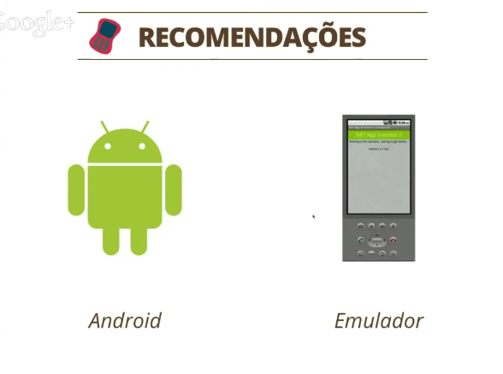
Recomendações Para testar as aplicações
Para testar as aplicações criadas no MIT APP inventor deves utilizar um Emulador ou um dispositivo android
4:27

Slide 5
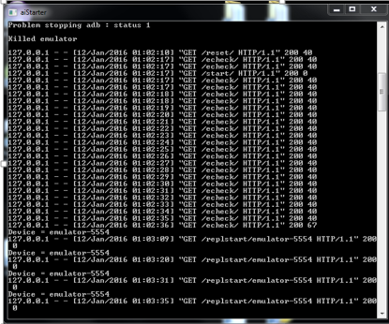
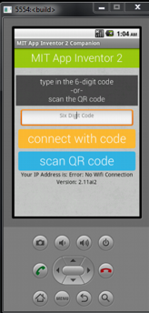
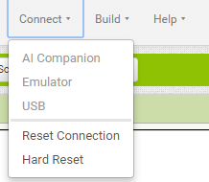
Caso não tenhas um dispositivo android usa um emulador
Download Instalação do Emulador
http://appinv.us/aisetup_windows
Duplo clique para Instalar (Seguinte em todos os botões)
Depois de instalado arrancar o aiStarter
emulador
aiStarter a correr
Arrancar emulador

Slide 6
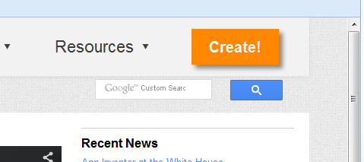
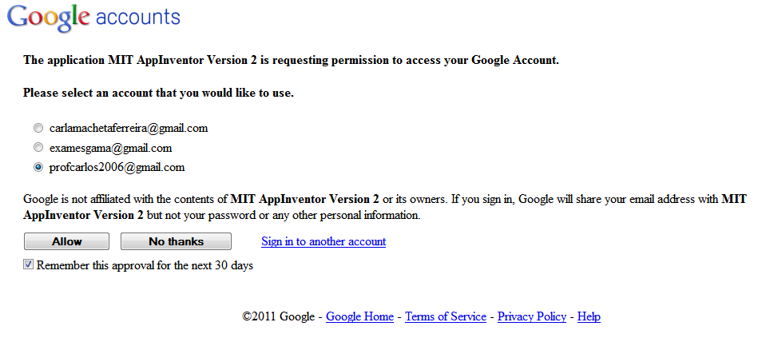
Criar conta App Inventor 2
http://appinventor.mit.edu/explore/

Slide 7
Plataforma APPinventor Web

Slide 8
Criar um novo projeto

Slide 9
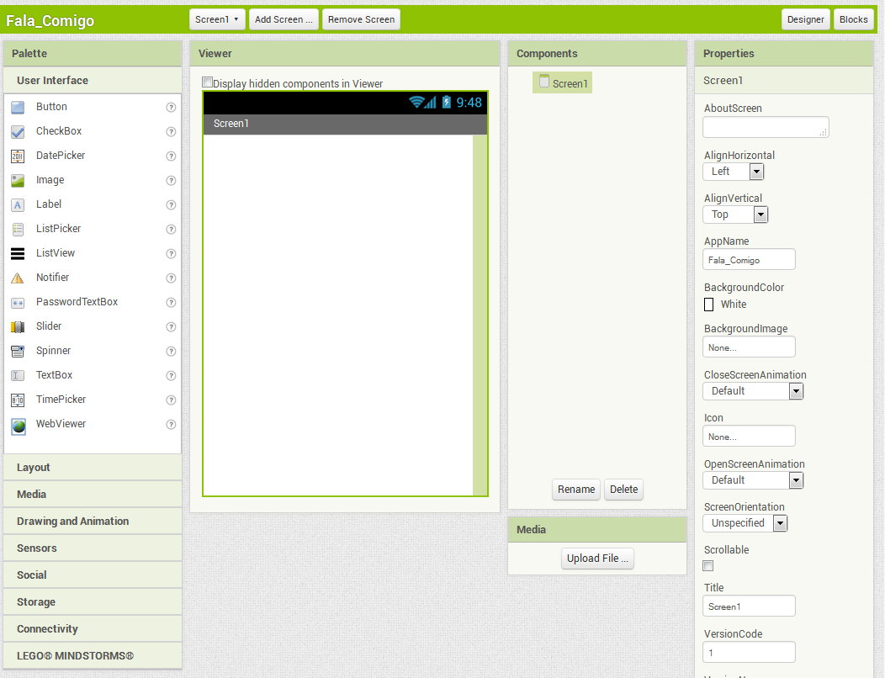
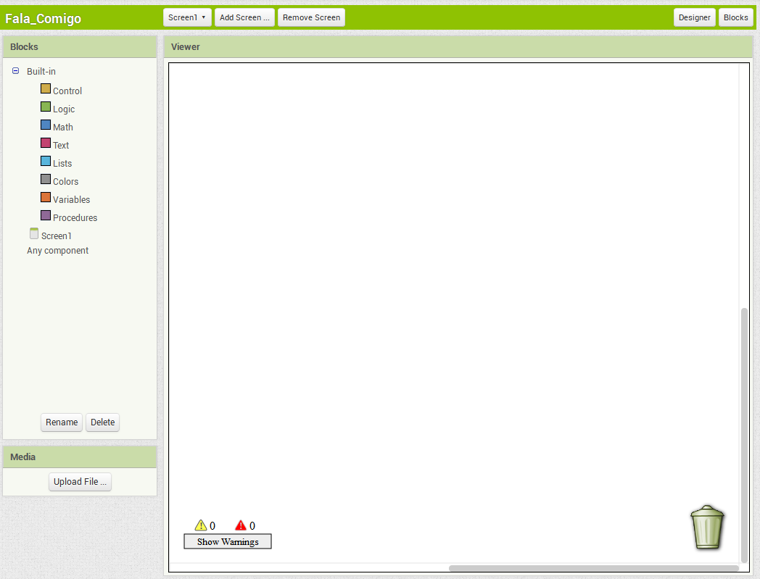
Estrutura do APP inventor Design e bloks view 18
view
bloks

Slide 10
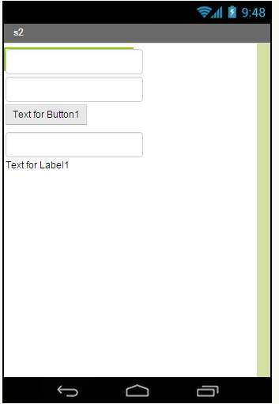
Projeto X
Calculadora básica
Desafio 1 - Adiciona botões para fazer as restantes operações matemáticas

Slide 11
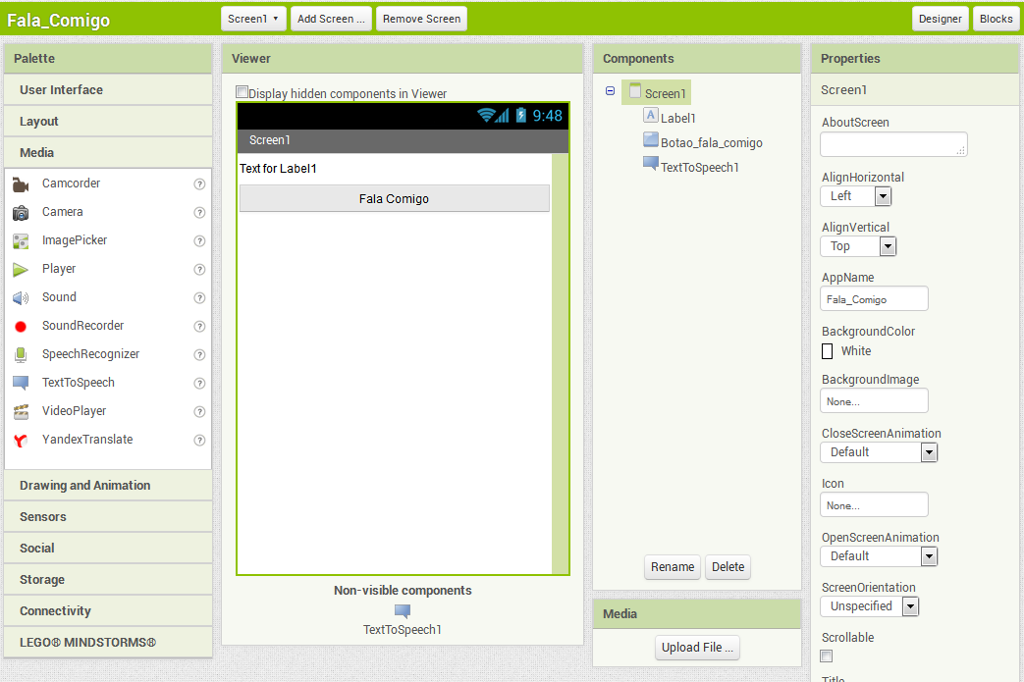
2º Programa Componentes
Componentes
- Cat. User Interface
- Button
- Lable
- Cat. Media
- TextToSpeech

Slide 12
2º programa formatação

Slide 13
2º programa Blocks

